Slide 1
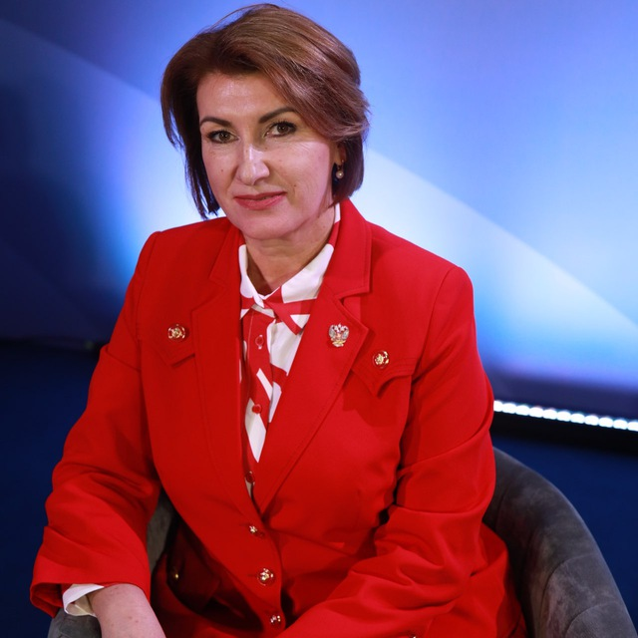

Сулима Лариса Олеговна
к.ист.н.,доцент, Заслуженный работник высшей школы РТ, Почетный работник сферы молодежной политики РФ, Почетный работник воспитания и просвещения РФ
заместитель Министра образования Московской области

Slide 2
Воспитательная работа в школах Подмосковья: вызовы и стратегические ориентиры

Slide 3
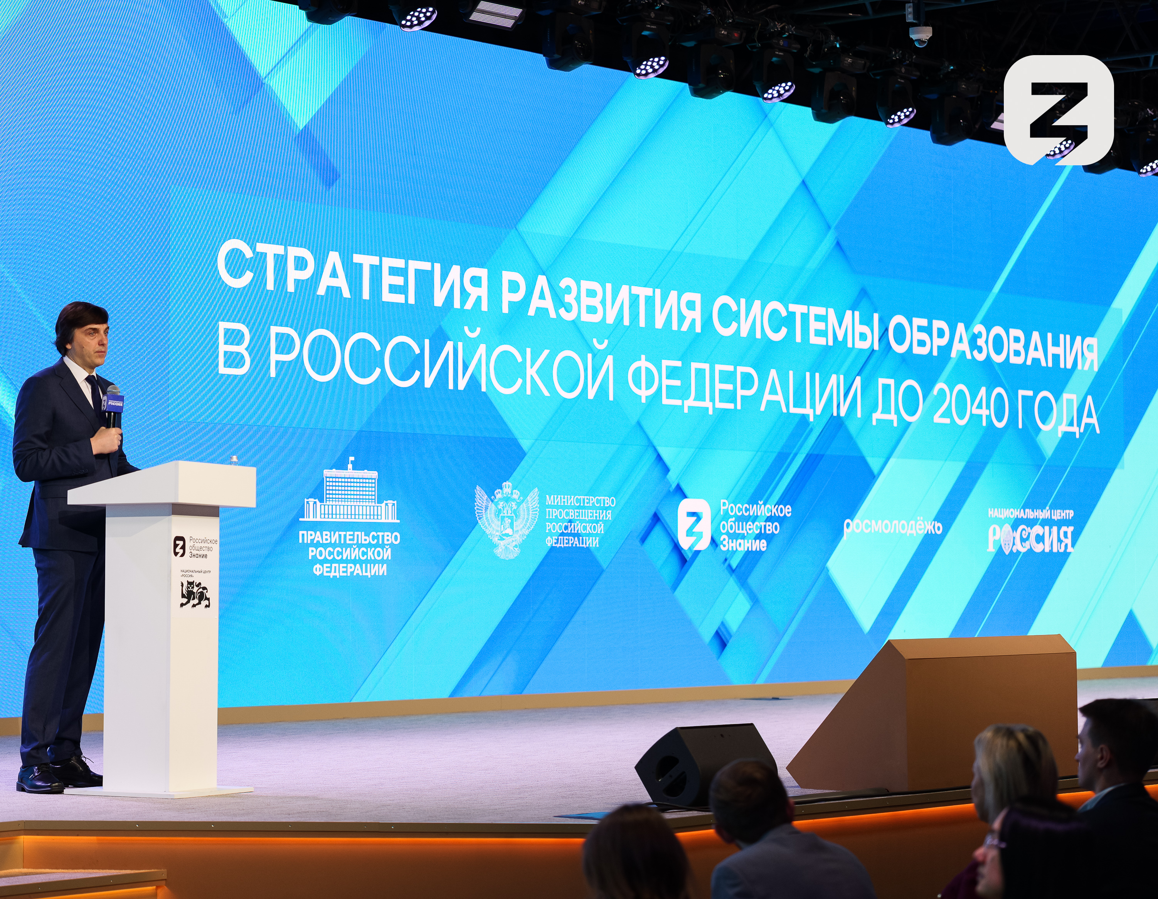
МИССИЯ ОБРАЗОВАНИЯ 2040
«Успех и счастье каждого для процветания страны!
Процветание страны
для успеха
и счастья каждого!»

Slide 4
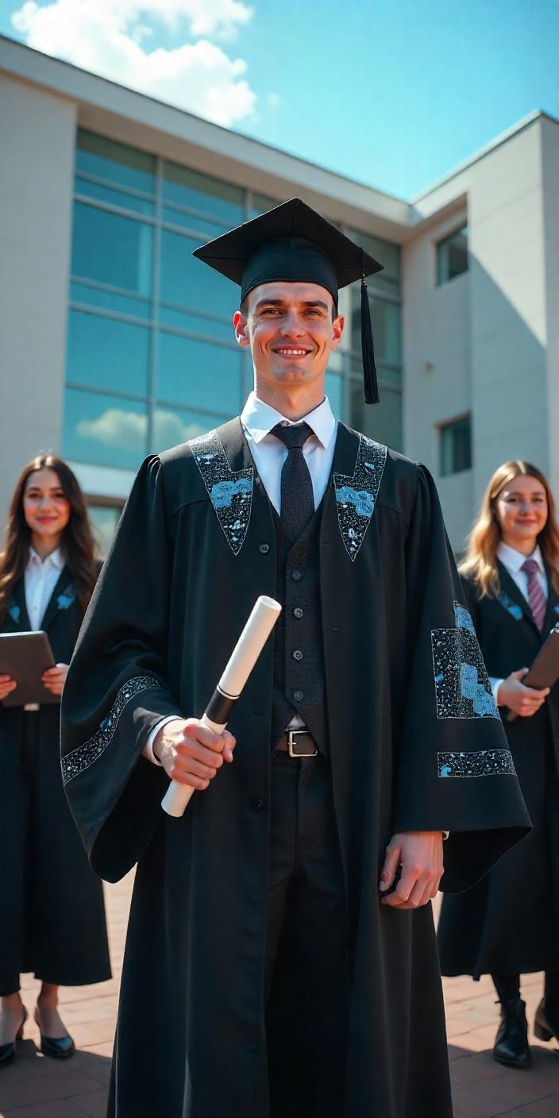











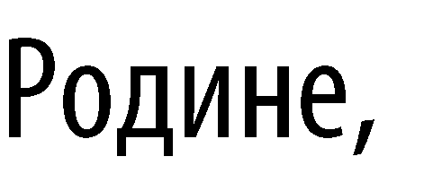




























































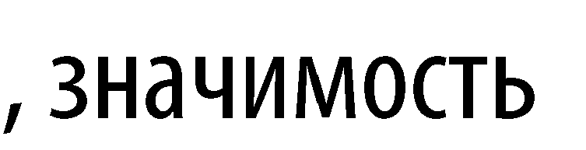













Slide 5
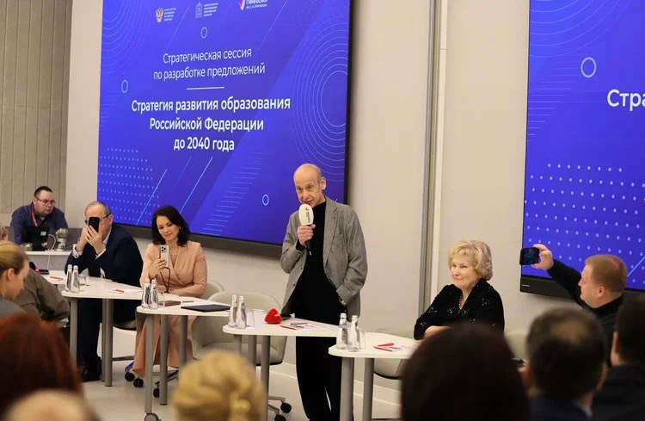
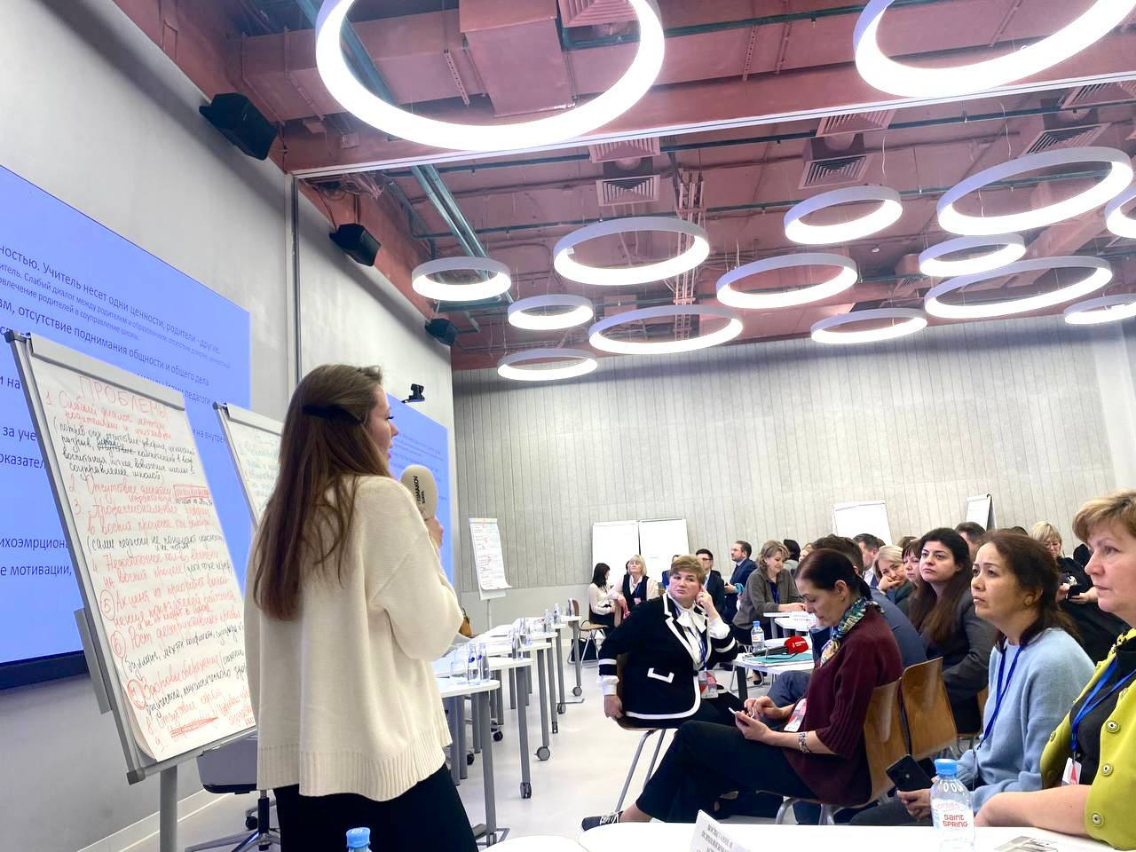
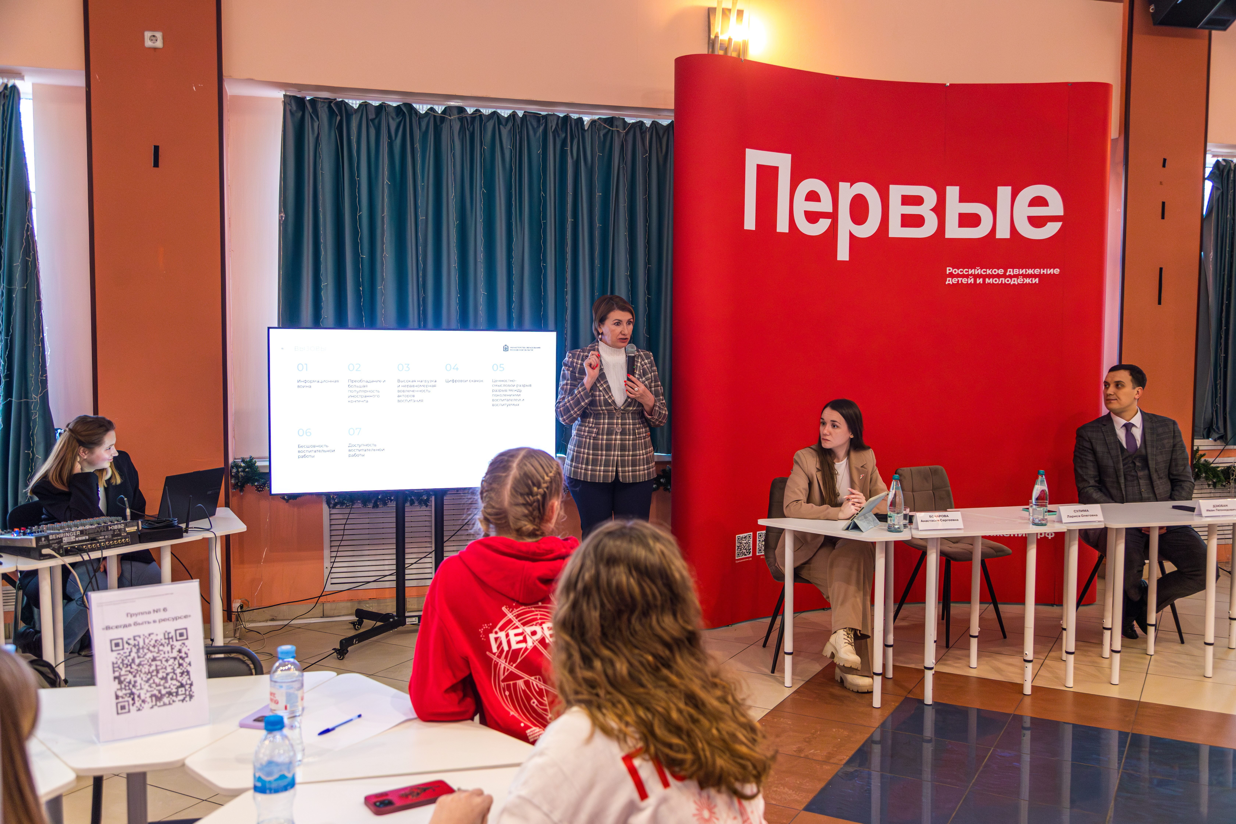
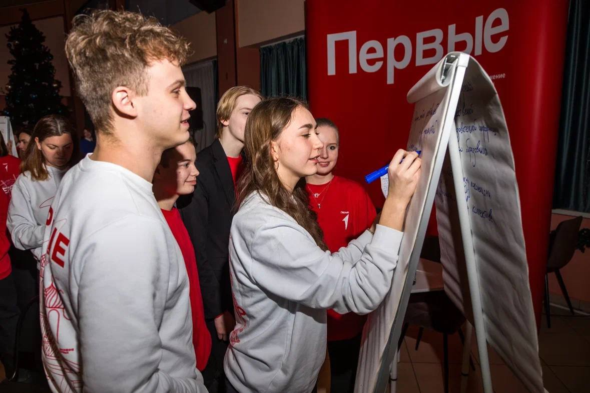
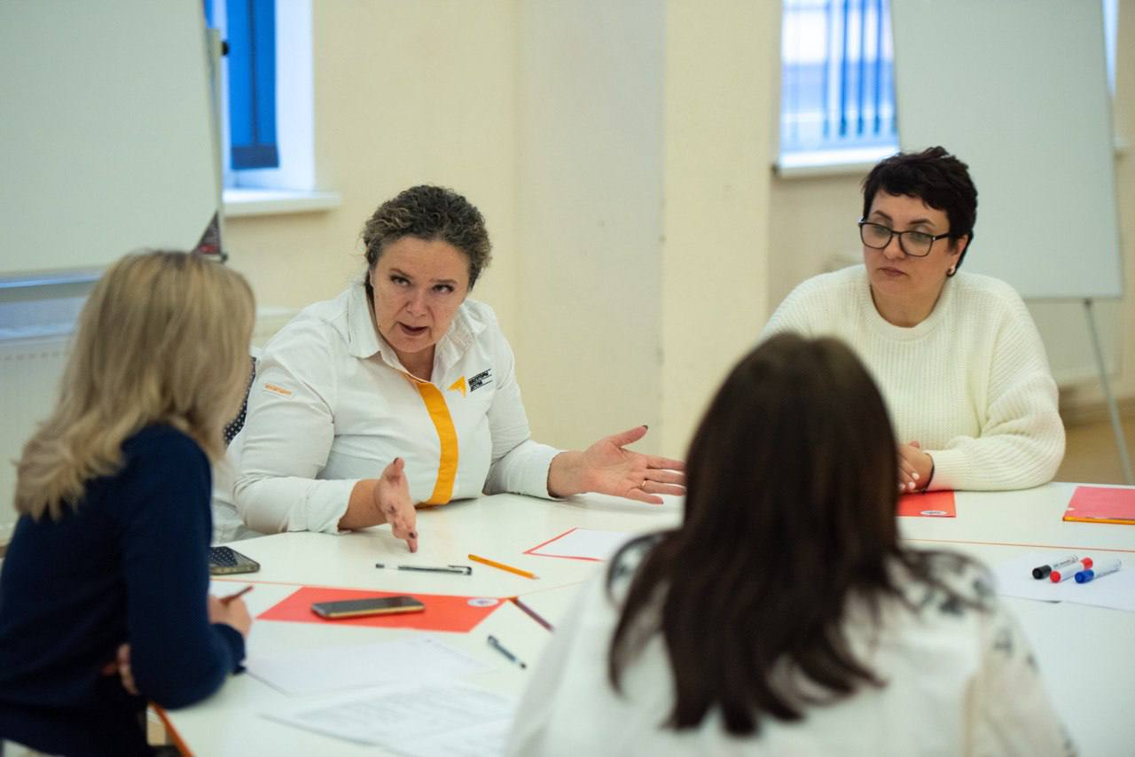
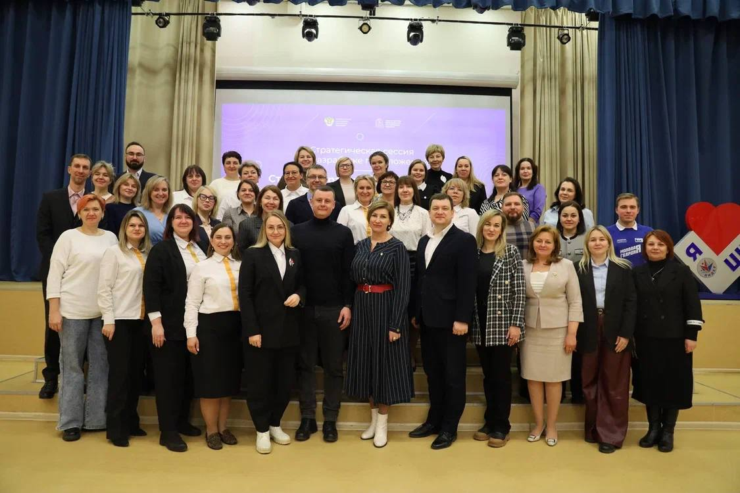
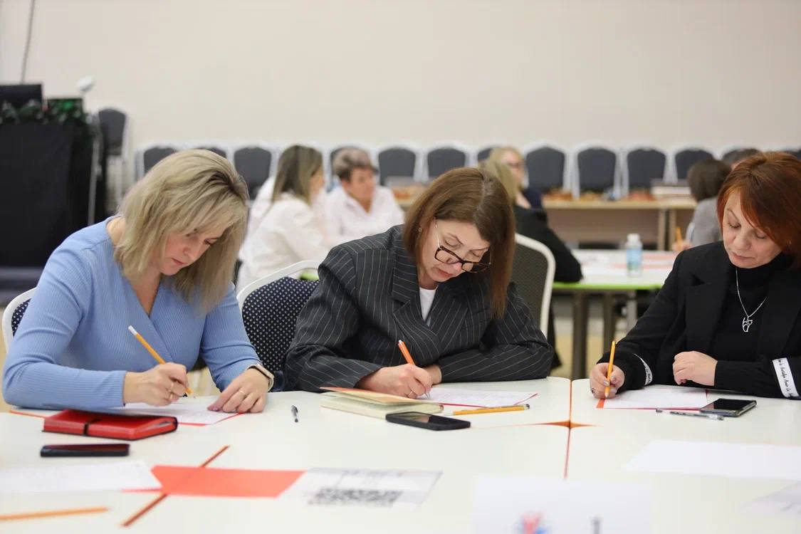
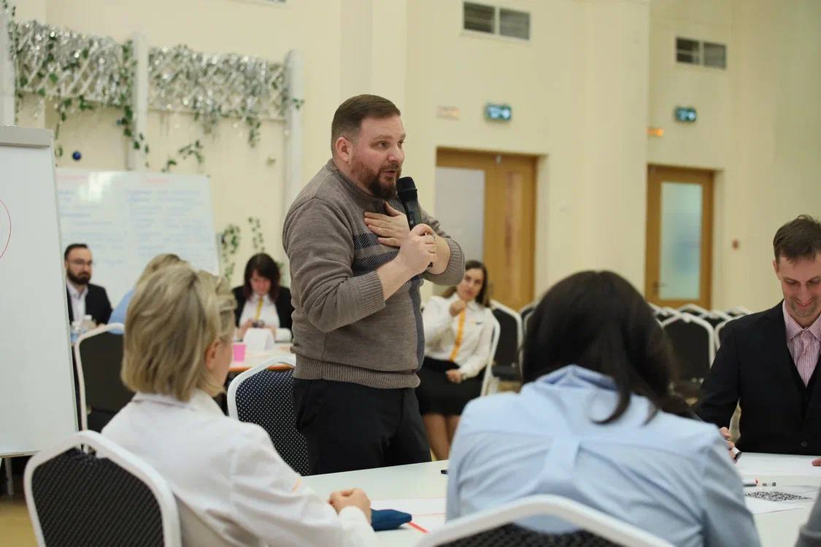
21 января 2025 года
группа «МНЕНИЕ БУДУЩЕГО»
в Российском университете кооперации
18 января 2025 года
в гимназии им.Е.М.Примакова
23 января 2025 года
Лицей «Лидер» г. Химки

Slide 6

«БАРЬЕРЫ, МЕШАЮЩИЕ СОЗДАНИЮ ЭФФЕКТИВНОЙ
ВОСПИТАТЕЛЬНОЙ СРЕДЫ В ШКОЛАХ ПОДМОСКОВЬЯ»
6
МИНИСТЕРСТВО ОБРАЗОВАНИЯ
МОСКОВСКОЙ ОБЛАСТИ
Слабый диалог между родителями и учителями, отсутствие доверия, потребительское отношение к школе, возрастной и ценностный разрыв между поколениями
Отсутствие эмпатии, инфантилизм, индивидуализм, отсутствие понимания общности и общего дела. Акцента на «Я», а не на «Мы»
Профессиональные дефициты в воспитательном процессе как КОМАНДЫ (педагоги не понимают идеологии и не хотят понимать); низкий статус педагога-психолога в коллективе
Педколлектив ориентирован на выполнение показателей рейтинга, а не на создание «семейного школьного климата» и комфортной воспитательной среды
Перегруз классного руководителя, перегруз учеников, отсутствие времени на внутришкольную жизнь., перегруз календаря воспитательных событий и одинаковые ТЗ от разных федеральных операторов
Рост деструктивных проявлений (агрессия, буллинг, травля, межэтнические конфликты, суицид)
Снижение уровня психического и психо-эмоционального здоровья, физического здоровья
Отсутствие «героя»
Цифровая зависимость, «виртуальная жизнь», , высокая доступность иностранного контента

Slide 7
ПРЕДЛОЖЕНИЯ В СТРАТЕГИЮ РАЗВИТИЯ СИСТЕМЫ
ОБРАЗОВАНИЯ В ЧАСТИ ВОСПИТАНИЯ
7
МИНИСТЕРСТВО ОБРАЗОВАНИЯ
МОСКОВСКОЙ ОБЛАСТИ
Формирование диалога семьи и школы через изменение общественного сознания с опорой
на традиционные духовно-нравственные ценности
Трансформация понятия школы, как образовательной организации в социо-культурный центр района
Патриотизм-главная идея воспитания (ты личность, но в коллективе; от «я» к «мы»)
Самоидентификация , как участника реального сообщества, а не виртуального
(Движение первых от сада до ВУЗа)
Все сотрудники системы- это проводники идеологии, миссии. Трансформация сознания управленческой команды
Увеличение оплаты труда (достойная оплата труда), снижение нагрузки
Освобожденный классный руководитель. Классный руководитель занимается только воспитанием, классом и родителями, снижение нагрузки у учеников. Уменьшение количества ребят в классе, индивидуализация, введение мягкого профиля
Разработка показателей эффективности воспитательной работы в образовании, вычленение измерителей и внедрение их в рейтинг
Глобальное ДПО, которое направлено на ребенка , а не программу и показатели
Вовлечение детей в новые формы работы(тренинги, сессии), в коллективное дело, вовлечение
и трансформация сознания педагогов. Деструктивные формы: создание скорой психологической помощи
Акцент не на шоу и бизнесе, а на человеке дела
Создавать альтернативу существующему контенту

